Slide 1
属灵生命的成长
-约拿书-
CCIC-TV 三谷会堂
2021，11-7
陈昆华 弟兄

Slide 2
前言
今天的世界是什么样的光景？
  新冠病毒的蔓延 ….
  种族歧视的扩大 ….
  中美关系的恶化 ….
  世界局势的紧张 ….

Slide 3
总结
骄傲
偏见

Slide 4
神的话
路 1:52 耶稣的智慧和身量，（身量或作年纪）并神和人喜爱他的心，都一齐增长。
来 6:1 所以我们应当离开基督道理的开端，竭力进到完全的地步。……

Slide 5
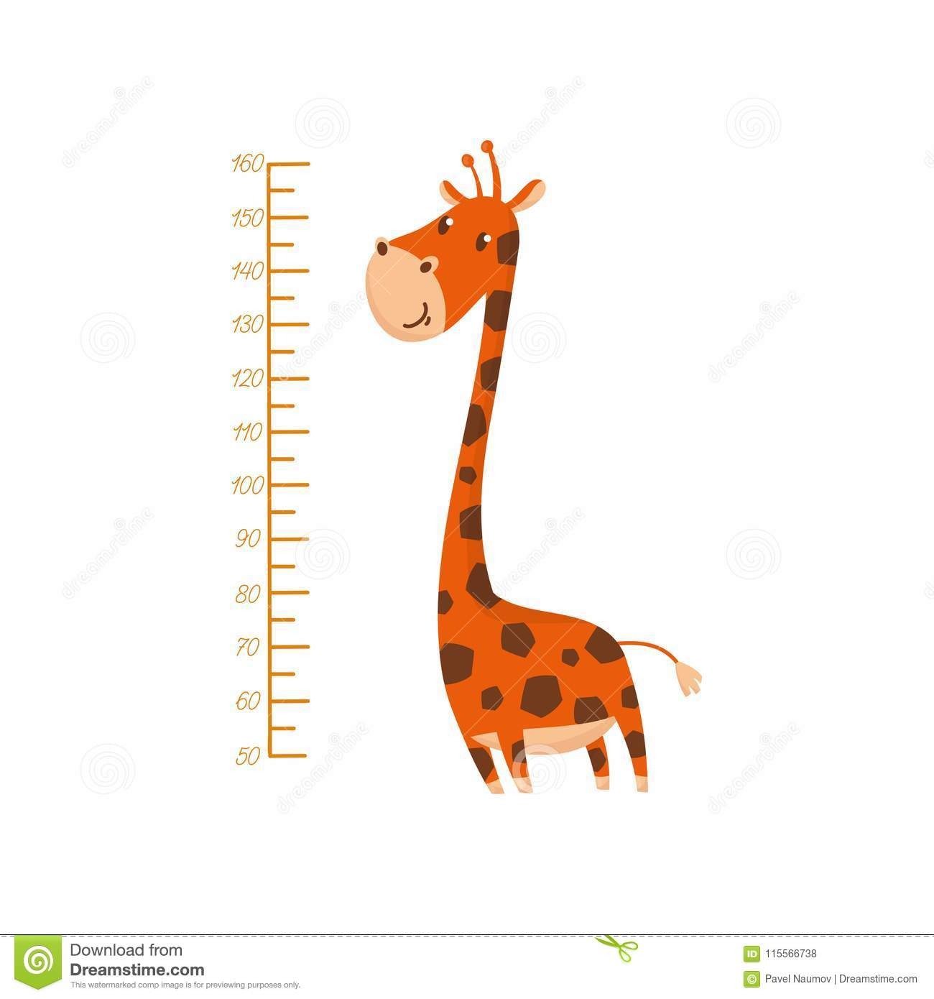
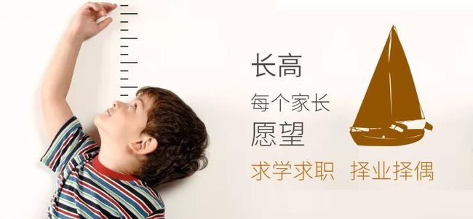
孩童成长的标记

Slide 6
神的话
拿 1:1 耶和华的话临到亚米太的儿子约拿，说，2 你起来往尼尼微大城去，向其中的居民呼喊。因为他们的恶达到我面前。3 约拿却起来，逃往他施去躲避耶和华。下到约帕，遇见一只船，要往他施去。他就给了船价，上了船，要与船上的人同往他施去躲避耶和华。

Slide 7
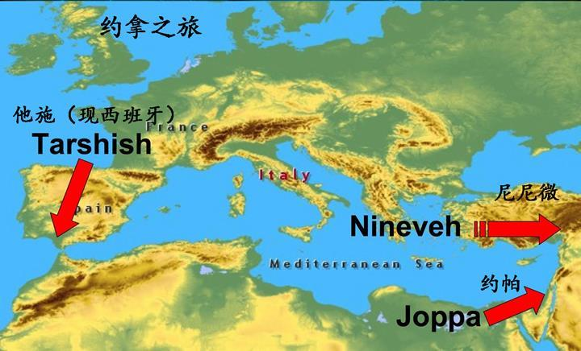

Slide 8
骄傲与偏见
约拿却起来，逃往他施去躲避耶和华：你看见约拿的骄傲
下到约帕，遇见一只船，要往他施去。他就给了船价，上了船，要与船上的人同往他施去躲避耶和华。
我们是否看清楚我们自己内心深处也常常在躲避耶和华神，与神较量呢！

Slide 9
属灵生命成长标志 （1）
与神的命令背道而驰
属灵生命成长是向着神所命令你去的方向！无论路有多么艰难，崎岖难行，决不退后！
需要的船神早已预备好，只需要顺服神的命令，神必同在。

Slide 10
神的话
2:1 约拿在鱼腹中祷告耶和华他的神， 2 说，我遭遇患难求告耶和华，你就应允我。从阴间的深处呼求，你就俯听我的声音。 3 你将我投下深渊，就是海的深处。大水环绕我。你的波浪洪涛都漫过我身。

Slide 11
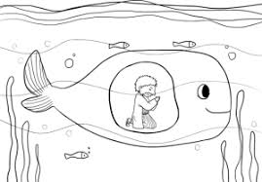

Slide 12
你的选择？
下到约帕，遇见一只船 ……
船总是在那里！你的选择是什 么呢？结果却是截然不同的！
顺服神呢？还是任凭自己…..
自我为中心的骄傲还是谦卑的 顺服呢？

Slide 13
难处临到！
拿 1:4 然而耶和华使海中起大风，海就狂风大作，甚至船几乎破坏。

Slide 14
神的话
拿1:6 船主到他那里对他说，你这沉睡的人哪，为何这样呢？起来！求告你的神，或者神顾念我们，使我们不至灭亡 ……
9 他说，我是希伯来人。我敬畏耶和华，那创造沧海旱地之天上的神。

Slide 15
属灵生命成长标志 （2）
行为与神的话一致
属灵生命的成长可以从我们的行为是否与神的话一致看出。
约拿的害怕是软弱的表现，不是好的见证，连水手和船主提醒约拿他所信的神是怎样的一位神，若约拿求告他的神，他们或许得救。

Slide 16
神的话
拿 1:14 他们便求告耶和华说，耶和华阿，我们恳求你，不要因这人的性命使我们死亡，不要使流无辜血的罪归与我们。因为你耶和华是随自己的意旨行事…..
….. 海的狂浪就平息了。 16 那些人便大大敬畏耶和华，向耶和华献祭，并且许愿。

Slide 17
外邦人 | 约拿
每个水手都各自哀求他们的神 | 船主要求他起来求告他的神
他们求告他们的神使约拿不致灭亡 | 约拿却逃避神没有想到外邦人的得救
他们惧怕耶和华神 | 约拿承认他惧怕耶和华神却是逃避他
水手向耶和华献祭并且许愿 | 约拿书里没有记载他向耶和华献祭

Slide 18
神的话
外邦的水手因为看到风浪平静下来，而开始敬拜神。神能使用我们的过错去帮助外邦人认识神！

Slide 19
属灵生命成长标志 （3）
生命有美好的见证
属灵生命的成长是我们在外邦人中有美好的见证，可以带领还没有认识神的人因着我们的见证而信主，而不是反向而行。

Slide 20
属灵生命成长标志 （4）
在神面前彻底的悔改
属灵生命的成长的人来到神面前认罪并不是用华丽的宗教词汇而是彻底的（具体诚实的）悔改。

Slide 21
神的话
拿 3:1 耶和华的话，二次临到约拿说， 3:2 你起来，往尼尼微大城去，向其中的居民宣告我所吩咐你的话。 3:3 约拿便照耶和华的话起来，往尼尼微去。这尼尼微是极大的城，有三日的路程。

Slide 22
神的话
3:6 这信息传到尼尼微王的耳中，他就下了宝座，脱下朝服，披上麻布，坐在灰中。
下了宝座：严肃的态度
脱下朝服：顺从的态度
披上麻布：悔改的态度
坐在灰中：无望的态度

Slide 23
属灵生命成长标志 （5）
以谦卑的态度回应神的话
属灵生命的成长的人回应神的话是以谦卑的态度而不是以傲慢和偏见的态度。

Slide 24
神的话
出 3:10 于是神察看他们的行为，见他们离开恶道，他就后悔，不把所说的灾祸降与他们了。
拿 4:1 这事约拿大大不悦，且甚发怒。约拿让魔鬼进入他的心且在他心中燃烧！（偏见）

Slide 25
神的话
拿4:2 就祷告耶和华说，耶和华阿，我在本国的时候，岂不是这样说吗？我知道你是有恩典，有怜悯的神，不轻易发怒，有丰盛的慈爱，并且后悔不降所说的灾，所以我急速逃往他施去。

Slide 26
神的话
出 34:6 耶和华在他面前宣告说，耶和华，耶和华，是有怜悯有恩典的神，不轻易发怒，并有丰盛的慈爱和诚实。约拿他是希伯来人，他可以引用诗篇，他了解圣经，….. 他就是不能“爱”

Slide 27
神的话
约拿他是希伯来人
他懂得所谓“圣洁”那些大道理
他会引用诗篇；他了解圣经
他甚至可以讲神的话
约拿他不能爱，因为他到那时还不知道神是爱他，神也是爱外邦人的！

Slide 28
属灵生命成长标志 （6）
以恩典对待别人且乐人之乐
属灵生命的成长的人是以恩典对待别人而且是为着别人的成长而满了喜乐！

Slide 29
属灵生命成长标志 （7）
懂得去爱神所爱的人
属灵生命成长的人是懂得去 爱神所爱的人

Slide 30
神的话
拿 4:5 于是约拿出城，坐在城的东边，在那里为自己搭了一座棚，坐在棚的荫下，要看看那城究竟如何。 4:6 耶和华神安排一棵蓖麻，使其发生高过约拿，影儿遮盖他的头，救他脱离苦楚。约拿因这棵蓖麻大大喜乐。

Slide 31
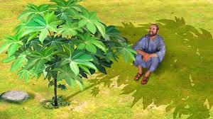

Slide 32
神的话
拿 4:7 次日黎明，神却安排一条虫子咬这蓖麻，以致枯槁。 8 日头出来的时候，神安排炎热的东风。日头曝晒约拿的头，使他发昏，他就为自己求死，说，我死了比活着还好。

Slide 33
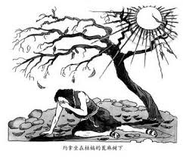

Slide 34
神的话
4:9 神对约拿说，你因这棵蓖麻发怒合乎理吗？他说，我发怒以至于死都合乎理。 4:10 耶和华说，这蓖麻不是你栽种的，也不是你培养的。一夜发生，一夜干死，你尚且爱惜。 4:11 何况这尼尼微大城，其中不能分辨左手右手的有十二万多人，并有许多牲畜。我岂能不爱惜呢？这是约拿的偏见。

Slide 35
神的话
拿 4:6 神安排一棵蓖麻，
拿 4:7 神却安排一条虫子
拿 4:8 神安排炎热的东风

Slide 36
属灵生命成长标志 （8）
懂得求神鉴察自己的心
属灵生命成长的人是懂得求神鉴察自己的心，并除去一切影响他的服事或是看法。

Slide 37
神的话
拿 4:11 何况这尼尼微大城，其中不能分辨左手右手的有十二万多人，并有许多牲畜。我岂能不爱惜呢？约拿只是顾到他自己 他没有看到有不能分辨左手右手的有十二万多人；他的价值观是本末倒置

Slide 38
属灵生命成长标志 （9）
关心人的需要 ……
属灵生命成长的人是关心 人的需要 …… 而不是去关心 一些事情而已

Slide 39
神的话
拿 4:11 …… 神岂能不爱惜这尼尼微大城呢? …….

Slide 40
属灵生命成长标志 （10）
关心失丧人的灵魂
属灵生命成长的人是. 关心那座尼尼微大城市里的人 …
你是否关心失丧人的灵魂呢？

Slide 41
结论
拿 4:11 何况这尼尼微大城，其中不能分辨左手右手的有十二万多人，并有许多牲畜。 我岂能不爱惜呢？
先知没有回应？ 你的回应是什么呢？

